Slide 1

Quản lý quy trình phần mềm
Để tài:Web dạy lập trình cơ bản và nâng cao
Thực hiện: Nhóm 3

Slide 2
Thành viên nhóm
MSSV | Họ Tên
18424035 | Bùi Đăng Khoa
18424036 | Đỗ Đăng Khoa
18424038 | Nguyễn Thế Lợi
18424039 | Phạm Đình Luân
18424040 | Lê Hoàng Luật
18424042 | Huỳnh Quang Minh
18424043 | Trần Hữu Nghĩa

Slide 3
Danh mục các tài liệu tham khảo
Template high level architect: https://docs.microsoft.com/en-us/intune/fundamentals/high-level-architecture?fbclid=IwAR3h9hS5pfCxHV3rXyHdAM7M2MaSYMG8oATZjRK9vJbl1aJuM8NQZe2jvAU
User story: https://hocvienagile.com/agipedia/user-story/
Work breakdown structure: https://www.smartsheet.com/free-work-breakdown-structure-templates

Slide 4
Các vấn đề buổi học giải quyết
1. Nhóm dự định dùng các ngôn ngữ, công nghệ và công cụ nào để hoàn thành đồ án? (Không bắt buộc) Tại sao?
2. Nhóm dự định phát triển những tính năng nào để giải quyết các vấn đề đặt ra cho đồ án?
3. Làm sao một thành viên của nhóm biết một Use Case hay một User Story làm mất bao nhiêu thời gian?
4. Theo tính toán thực tế, nhóm cần bao nhiêu thời gian, bao nhiêu nhân lực, bao nhiêu chi phí để hoàn thành đồ án?

Slide 5
Các câu hỏi thuyết trình
1. Trình bày sản phẩm “High Level Architecture” (hoặc “Technical Solution”) của nhóm.
2. Trình bày sản phẩm “Use-Case Model” (hoặc “Product Backlog”) của nhóm.
3. Trình bày sản phẩm “Work Breakdown Structure” cho 3 Use Cases hoặc 3 User Stories của nhóm.
4. Hãy cho biết kích cỡ dự án (đơn vị man-days hoặc points) (High Level Estimate) của nhóm. Bằng cách nào nhóm đưa ra con số này? Nhóm tính toán con số này để làm gì?
5. Trình bày sản phẩm “Lịch trình dự án (Project Schedule)” (hoặc “Kế hoạch phân phối (Release Plan)” của nhóm).
6. Hãy cho biết chi phí thực hiện dự án của nhóm. Bằng cách nào nhóm đưa ra con số này?
7. Trình bày bảng phân chia công việc (Task Board) cho từng thành viên trong tuần tiếp theo của nhóm.

Slide 6
Danh mục các Tài liệu tham khảo
https://viblo.asia/p/ky-thuat-uoc-luong-co-ban-trong-agile-XL6lAyjrlek
https://hocvienagile.com/agipedia/user-story/
https://hanoiscrum.net/hnscrum/blogs1/120-user-story-point-velocity-va-lp-k-hoch-phat-hanh

Slide 7
1. Nhóm dự định dùng các ngôn ngữ, công nghệ và công cụ nào để hoàn thành đồ án?
Ngôn ngữ: C# , javascript
Công nghê:
FontEnd: Angular
BackEnd: asp.net
Hệ quản trị cơ sở dữ liệu: SQL Server
Công cụ: Visual studio,Visual studio code
Lý do: Đa số thành viên điều làm về C# và javascript, hỗ trợ đa nền tảng, dễ mở rộng

Slide 8
Câu 2. Nhóm dự định phát triển những tính năng nào để giải quyết các vấn đề đặt ra cho đồ án?
Nhóm sẽ phát triển các tính năng chính:
Tạo bài tập để kiểm tra kiến thức người
Cho người dùng làm bài quizz để có thể học chuyên đề mới
Theo dõi tính chuyên cần của người dùng
Xếp hạng điểm cho người dung để tăng cạnh tranh với nhau

Slide 9
3. Làm sao một thành viên của nhóm biết một Use Case hay một User Story làm mất bao nhiêu thời gian?
Nhóm sẽ chia ra những cấp độ của những chức năng tính theo giờ
1 điểm là kích thước nhở
3 điểm là kích thước trung bình
5 điểm là kích thước lớn
Ví dụ:
Tính năng 1 điểm nhóm cho cho khoản 5-6 giờ/người sẽ hoàn thành
Tính năng 3 điểm thường nhóm cho cho khoản 7-10 giờ/người sẽ hoàn thành
Tính năng 5 điểm nhóm cho cho khoản 1-3/người sẽ hoàn thành
Nếu như một tính năng nào quá khó để hoàn thành hoặc vượt quá nhiều so với thời gian ước tính thì nhóm sẽ thảo luận lại tìm cách giải quyết bỏ sung thành viên hoặc sẽ tìm cách giải quyết tốt hơn

Slide 10
4. Theo tính toán thực tế, nhóm cần bao nhiêu thời gian, bao nhiêu nhân lực, bao nhiêu chi phí để hoàn thành đồ án?
Thời gian: cần 2 tháng
Nhân lực: 7 người
Chi phí
Chi phí cho thành viên: 11.250.000 VNĐ/2 tháng/7người
In tài liệu: 120.000 VNĐ
Mua tên miền và duy trì tên miền: 380.000 VNĐ/năm.
Chi phí Host: ~300.000 VNĐ/tháng, tùy vào lượng user sử dụng.
Marketing: ~1.000.000 VNĐ
Tổng cộng: ~13tr

Slide 11
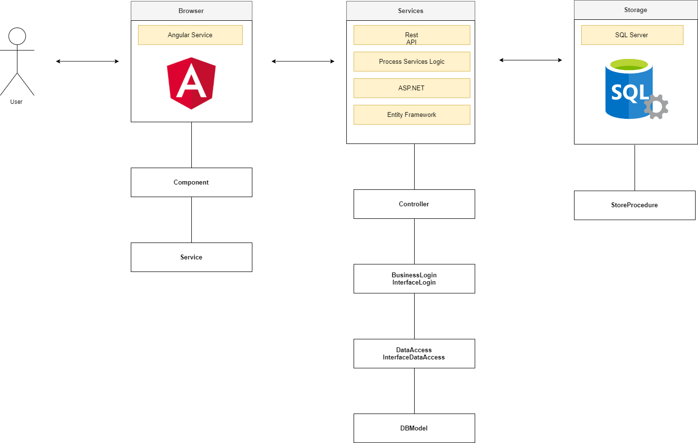
1. Trình bày sản phẩm “High Level Architecture” (hoặc “Technical Solution”) của nhóm.

Slide 12
2. Trình bày sản phẩm “Use-Case Model” (hoặc “Product Backlog”) của nhóm. (Người dùng)
Tôi muốn | Để | Ghi chú | Ưu tiên | Tình trạng | Tiến độ
Đăng ký tài khoản | Bắt đầu theo dõi quá trình học |  | 1 | Đang làm | 30%
Đăng nhập tài khoản | Thực hiện các tính năng của người dùng |  | 1 | Đang làm | 30%
Đổi mật khẩu | Thay đổi thông tin tài khoản nếu muốn |  | 1 | Đang làm | 30%
Đăng xuất tài khoản | Không ai khác sử dụng tài khoản cúa tôi |  | 1 | Đang làm | 10%
Hiển thị bài tập | Kiểm tra kiến thức bản thân |  | 1 | Đang làm | 30%
Chấm điểm tự động | Biết kết quả bài tập khi tôi làm xong |  | 1 | Đang làm | 10%
Hiện thị kết quả đúng sai | Tôi biết câu nào làm đúng, câu nào làm sai |  | 2 | Đang làm | 30%
Xếp hạng qua điểm | Tạo tính cạnh tranh với bạn bè của mình | Dựa vào điểm số của tôi | 3 | Chưa làm
Xem thông tin cá nhân | Xem thông tin cá nhân, biết được mình học những gì, điểm số, xếp hạng,... | Người dùng chỉ có thể sửa thông tin cá nhân, không sửa điểm, xếp hạng | 3 | Chưa làm
Tạo nhóm | Mời bạn bè cùng học và tạo tính cạnh tranh trong nhóm |  | 3 | Chưa làm
website theo dõi quá trình học của tôi | Để theo dõi tính chuyên cần của tôi |  | 3 | Chưa làm

Slide 13
2. Trình bày sản phẩm “Use-Case Model” (hoặc “Product Backlog”) của nhóm. (Quản lý)
Tôi muốn | Để | Ghi chú | Ưu tiên | Tình trạng | Tiến độ
Đăng nhập tài khoản | Thực hiện các tính năng của Admin |  | 1 | Đang làm | 30%
Đổi mật khẩu | Thay đổi thông tin tài khoản nếu muốn |  | 1 | Đang làm | 30%
Đăng xuất | Không ai khác sử dụng tài khoản cúa tôi |  | 1 | Đang làm | 10%
Quản lý khoá học | Quản lý các khoá học của website |  | 2 | Chưa làm
Quản lý bài tập | Quản lý nội dung bài tập |  | 2 | Chưa làm
Chấm điểm tự động | Tự động chấm điểm bài làm khi người dùng làm xong |  | 2 | Đang làm | 10%
Quản lý tài khoản người dùng | Quản lý thông tin tài khoản về thông tin cá nhân, điểm số, xếp hạng |  | 2 | Chưa làm
Quản lý nhóm | Quản lý nhóm về điểm số, xếp hạng |  | 2 | Chưa làm

Slide 14
3. Trình bày sản phẩm “Work Breakdown Structure” cho 3 Use Cases hoặc 3 User Stories của nhóm.
level | WBS code | Element Name
1 | 1,0 | Quản lý người dùng
2 | 1,1 | Đăng ký tài khoản
2 | 1.2 | Đăng nhập tài khoản
2 | 1.4 | Đổi mật khẩu
2 | 1.5 | Đăng xuất
2 | 1.6 | Hiển thị bài tập
2 | 1.7 | Chấm điểm tự động
2 | 1.8 | Hiện thị kết quả đúng sai
2 | 1.9 | Xếp hạng qua điểm
2 | 1.10 | Xem thông tin cá nhân
3 | 1.10.1 | Cập nhật thông tin cá nhân
2 | 1.11 | Quản lý nhóm
3 | 1.11.1 | Tạo nhóm
3 | 1.11.2 | Xóa nhóm
3 | 1.11.3 | Sửa nhóm
3 | 1.11.4 | Tim kiếm nhóm
2 | 1.12 | Theo dỏi tính chuyên cần

Slide 15
4. Hãy cho biết kích cỡ dự án (đơn vị man-days hoặc points) (High Level Estimate) của nhóm. Bằng cách nào nhóm đưa ra con số này? Nhóm tính toán con số này để làm gì?
STT | User story | Estimated Story Point
1 | Là người dùng tôi muốn đăng ký tài khoản để bắt đầu theo dõi quá trình học | 1
2 | Là người dùng tôi muốn đăng nhập tài khoản để thực hiện các chức năng dành cho người dùng | 1
3 | Là người dùng tôi muốn đổi mật khẩu để thay đổi thông tin tài khoản nếu muốn | 1
4 | Là người dùng tôi muốn đăng xuất tài khoản để không ai khác dùng tài khoản của tôi | 1
5 | Là người dùng tôi muốn thấy hiển thị bài tập để kiểm tra kiến thức bản thân | 3
6 | Là người dùng tôi muốn chấm điểm tự động để biết kết quả bài tập khi tôi làm xong | 3
7 | Là người dùng tôi muốn thấy xếp hạng của mình để tạo tính cạnh tranh với bạn bè | 3
8 | Là người dùng tôi muốn xem thông tin cá nhân để biết mình đã học gì, điểm số xếp hạng, cập nhật thông tin cá nhân | 3
9 | Là người dùng tôi muốn tạo nhóm để mời bạn bè tham gia và tạo tính cạnh tranh trong nhóm | 5
10 | Là người dùng tôi muốn tính năng theo dõi quá trình học của tôi để theo dõi tính chuyên cần | 5
11 | Là người quản lý tôi muốn đăng nhập tài khoản để sử dụng các chức năng của admin | 1
12 | Là người quản lý tôi muốn đổi mật khẩu để thay đổi thông tin cá nhân nếu muốn | 1
13 | Là người quản lý tôi muốn đăng xuất tài khoản để không ai sử dụng tài khoản của tôi | 1
14 | Là người quản lý tôi muốn quản lý khoá học để quản lý các khoá học của website | 5
15 | Là người quản lý tôi muốn quản lý bài tập để quản lý các bài tập của website | 5
16 | Là người quản lý tôi muốn website chấm điểm tự động đểngười dùng biết điểm khi làm bài tập xong | 3
17 | Là người quản lý tôi muốn quản lý tài khoản người dùng để quản lý thông tin cá nhân, điểm số, xếp hạng của ngừơi dùng | 5
18 | Là người quản lý tôi muốn quản lý các nhóm để quản lý điểm số, xếp hạng | 5
Tổng cộng |  | 52

Slide 16
4. Hãy cho biết kích cỡ dự án (đơn vị man-days hoặc points) (High Level Estimate) của nhóm. Bằng cách nào nhóm đưa ra con số này? Nhóm tính toán con số này để làm gì?
Nhóm sẽ chọn ngẫu nhiên một tính năng rồi cho một con số rồi những tính năng tiếp theo sẽ dựa vào số phía trước để so sánh nếu tính năng đó không đơn giản hơn tính năng trước thì nhóm sẽ cho con số nhỏ hơn và ngược lại
Nhóm sẽ quy đổi những tính năng bằng những điểm
Ví dụ
1 điểm là kích thước nhỏ
3 điểm là kích thước trung bình
5 điểm là kích thước lớn
Số điểm có thể thay đổi khi tính đó quá lớn so với số 5 mà nhóm dự kiến
Những số này nhóm sẽ chọn ngẫu nhiên tính năng rồi nhóm sẽ làm thử xem mất bao lâu qua tốn bao nhiêu kinh phí,
từ đó nhóm sẽ ước lượng thơi gian và kính phí để hoàn thanh dự án

Slide 17
5. Trình bày sản phẩm “Lịch trình dự án (Project Schedule)” (hoặc “Kế hoạch phân phối (Release Plan)” của nhóm).
 | SPRINT 1 31/10 - 6/11 | SPRINT 2 7/11 - 13/11 | SPRINT 3 14/11 - 20/11 | SPRINT 4 21/11 - 11/12 | SPRINT 5 12/12 - 18/12 | SPRINT 6 19/12 – 22/12 | SPRINT 6 23/12 – 25/9
Mục tiêu công việc | Tổng quan dự án | Demo chức năng tiêu biểu không có database (Đăng xuất, Đăng nhập, Thêm đề, Chấm điểm, ...) | Demo chức năng tiêu biếu có database (Đăng xuất, Đăng nhập, Thêm đề, Chấm điểm, ...) | Hoàn thiện chức năng để có bản beta + test. | Hoàn thiện sản phẩm | Kiểm tra đánh giá độ hoàn thiện của sản phẩm | Bàn giao sản phẩm
Báo cáo | Executive summary | Kế hoạch thiết kế demo chức năng tiêu biểu không có database | Kế hoạch thiết kế demo chức năng tiêu biểu có database | Cập nhật kế hoạch công việc từng tuần | Cập nhật Product backlog | Đánh giá tổng quan sản phẩm | Tổng kết kết quả công việc
 | Project vision | Cập nhật kế hoạch cho sprint tiếp theo | Cập nhật công việc cho sprint tiếp theo | Báo cáo tiến độ công việc từng tuần | Kiểm thử, đánh giá sản phẩm | Cập nhật Product backlog | Viết tài liệu, hướng dẫn sử dụng (nếu cần)
 | Software process definition | Ước lượng thời gian hoàn thành | Cập nhật Product backlog | Danh sách các chức năng đã hoàn thành, chưa hoàn thành
 | Design Layout | Cập nhật Product backlog |  | Cập nhật Product backlog từng tuần
 | Software risk management
UI/UX Design | Thiết kế mockup demo tổng quan | Thiết kế mockup chức năng tiêu biểu không có database | Thiết kế mockup cho các chức năng còn lại | Thiết kế mockup cho chức năng phát sinh (nếu có) | Thiết kế mockup cho chức năng còn thiếu
Development | Lựa chọn ngôn ngữ lập trình, thư viện hỗ trợ | Thực hiện sản phẩm demo chức năng tiêu biểu không có database | Thực hiện sản phẩm demo chức năng tiêu biểu có database | Thực hiện các chức năng chưa hoàn thành | Thực hiện tính năng lựa chọn độ khó bài tập | Fix bugs (nếu có)
 | Tham khảo từ các ứng dụng đã có | Tìm hiểu, lựa chọn cách thức lưu database |  |  | Thực hiện bảng xếp hạng người dùng
Kiểm thử | Kiểm thử tài liệu | Kiểm thử demo chức năng tiêu biểu không có databse | Kiểm thử demo chức năng tiêu biểu có database | Kiểm thử tính năng đã hoàn thành trên bản beta + test | Kiểm thử tính năng lựa chọn độ khó bài tập, xếp hạng | Kiểm thử chi tiết từng chức năng | Kiểm thử tài liệu bàn giao
 | Kiểm thử mockup demo sản phẩm | Kiểm thử tài liệu |  | Kiểm thử tài liệu

Slide 18
6. Hãy cho biết chi phí thực hiện dự án của nhóm. Bằng cách nào nhóm đưa ra con số này?
Tổng chi phí: 13.000.000VNĐ
Phí thành viên: 11.250.000VNĐ/7người/9 tuần
In tất cả tài liệu: ~120.000VNĐ
Mua tên miền và duy trì tên miền: 380.000 VNĐ/năm.
Chi phí host: ~300.000 VNĐ/tháng, tùy vào lượng user sử dụng.
Marketing: ~1.000.000VNĐ

Slide 19
7. Trình bày bảng phân chia công việc (Task Board) cho từng thành viên trong tuần tiếp theo của nhóm.
Thành viên | Công việc
Bùi Đăng Khoa | Viết product backlog để tối ưu hóa phát triển dự án, chỉnh sửa các báo cáo
Trần Hữu Nghĩa | Kiểm tra lỗi sản phẩm báo cáo developer sửa lổi
Nguyễn Thế Lợi | Phân tích thiết kế database
Phạm Đình Luân | Thiết kế giao diện
Lê Hoàng Luật, Đỗ Đăng Khoa | Hoàn thành chức năng đăng nhập đăng ký Hoàn thành chức năng quiz, High Level Architecture
Huỳnh Quang Minh | Thiết kế giao diện

Slide 20


